Slide 1
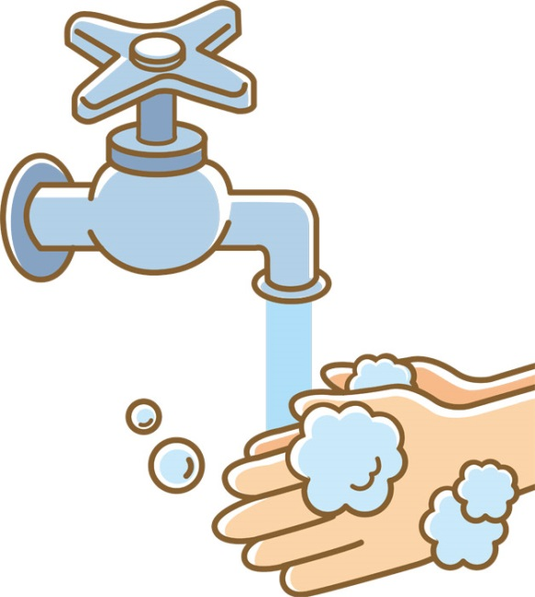
Higiena rąk.

Slide 2
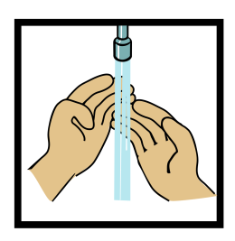
Mycie rąk to prosta czynność, ale brak jej konsekwentnego przestrzegania stanowi ogólnoświatowy problem. Naukowcy wyliczyli, że wirusy z dłoni jednej osoby poprzez dotyk mogą przenieść się średnio na 5 powierzchni i 14 przedmiotów.

Slide 3
Każde dotknięcie klamki,banknotu
czy przycisku w windzie sprawia,
że na nasze ręce dostaje się
od 100 do 10 000 drobnoustrojów. Na każdym centymetrze kwadratowym telefonu znajduje się ponad 3800 zarazków.

Slide 4
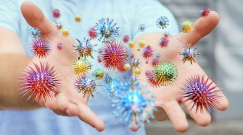
Sytuacje, w których zawsze powinniśmy myć ręce:
przed posiłkiem,
po kontakcie ze zwierzętami czy nawet ich karmą i zabawkami,
gdy widzimy, że dłonie są brudne lub lepkie,
po skorzystaniu z toalety,
po powrocie do domu np. z przedszkola,
po korzystaniu z komunikacji miejskiej,
po kontakcie z osobą chorą,
po kichnięciu w dłoń.
Kiedy jesteśmy chorzy, powinniśmy częściej dbać o czystość rąk.

Slide 5
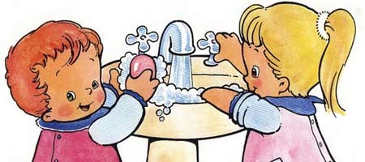
Jedną z konsekwencji niemycia dłoni są tzw. choroby brudnych rąk (np.: wirusowe zapalenie wątroby typu A, owsica, tasiemczyca i salmonelloza). Objawiają się one zaburzeniami w obrębie układu pokarmowego.

Slide 6
Dla czystości rąk najważniejsze są czas i technika ich mycia. Prawidłowo ręce powinno się myć minimum 30 sekund, pamiętając przy tym o wielokrotnym pocieraniu nie tylko wewnątrz dłoni, ale też na grzbietach, w przestrzeniach między palcami oraz nadgarstkach. Dokładne mycie rąk to również koliste ruchy pocierania opuszkami palców o wnętrze dłoni, w celu oczyszczenia przestrzeni pod paznokciami. Po umyciu dokładnie wycieramy ręce, ponieważ na mokrych powierzchniach bakterie namnażają się szybciej.

Slide 7
Myjąc ręce, pamiętajmy o użyciu mydła lub innych produktów, które usuwają z nich bakterie i zanieczyszczenia. Mydło lepiej rozpuszcza się w ciepłej wodzie.

Slide 8
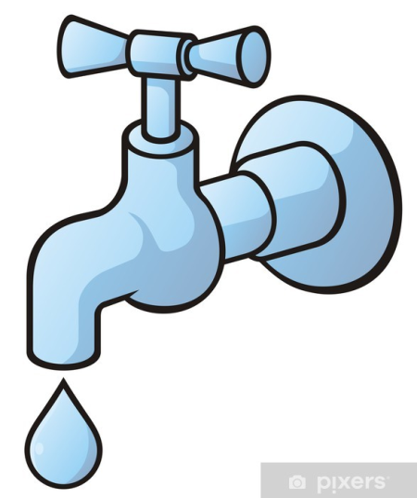
W trosce o planetę, warto pamiętać o zakręcaniu wody.

Slide 9
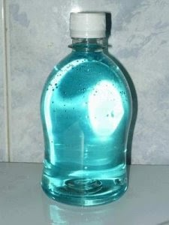
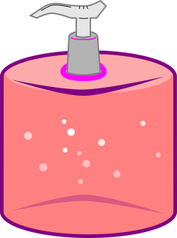
Mydło powstało 5000 lat temu, początkowo składało się z tłuszczu, popiołu oraz piasku. Dziś mydło występuje w różnych formach: w kostce, w płynie czy jako pianka. Kiedy nie mamy dostępu do bieżącej wody, pomocne mogą być żele antybakteryjne lub nawilżane chusteczki.

Slide 10
Paznokcie rosną przez całe życie, obcinamy je dla komfortu i wygody, a także po to, by nie gromadził się pod nimi brud i bakterie.

Slide 11

Dłonie są najbardziej narażone na kontakt
z zarazkami. Dotykając w ciągu dnia różnych powierzchni i mając kontakt z wieloma osobami - gromadzą się na nich bakterie, wirusy i zanieczyszczenia. Regularne mycie rąk pozwala na ich skuteczne usuwanie. Według zaleceń Światowej Organizacji Zdrowia (WHO) mycie rąk zwykłą wodą i mydłem przez 30 sekund, zmniejsza liczbę obecnych na nich bakterii,
aż o 99,9%.

Slide 12


Odporność, to zdolność organizmu do pokonywania różnych infekcji. Jest jak niewidzialna bariera – która chroni nas przed bakteriami i wirusami. Wyróżniamy dwa rodzaje odporności – wrodzoną (która uniemożliwia wirusom i bakteriom wniknięcie do organizmu)
i nabytą (która jest kolejną linią obrony, uaktywniającą się, kiedy odporność wrodzona nie poradziła sobie z infekcją).

Slide 13
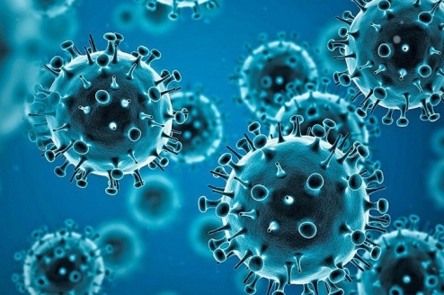
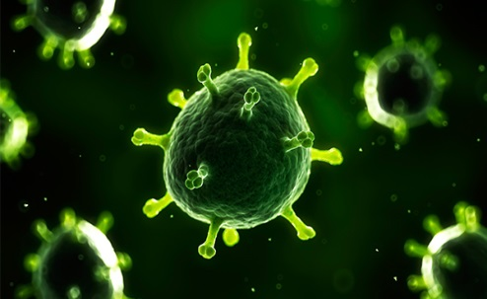
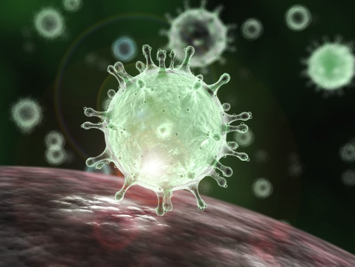
Dbając o czystość rąk, ograniczamy
przedostawanie się drobnoustrojów chorobotwórczych do organizmu.
Wpływa to korzystnie na naszą odporność.

Slide 14
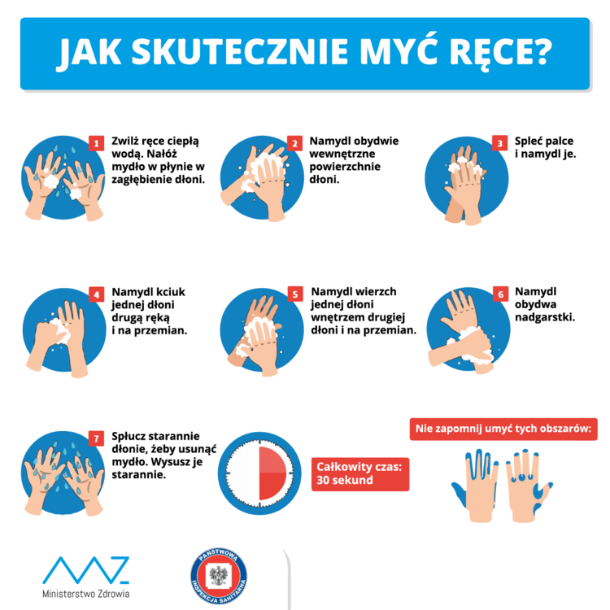

Slide 15
Materiał opracowany na podstawie programu Czyściochowe Przedszkole.
Dziękuję za uwagę.
Karolina Markowicz

